Slide 1

27 March 2025
BÁO CÁO TÌNH HÌNH TÀI CHÍNH
TPT corp

Slide 2




NHÓM 13
NGUYỄN LÊ HÙNG THẮNG
ĐẶNG BẢO THỌ
NGUYỄN NGÔ THIÊN PHÚC
2200005517
2200005533
2200006075

Slide 3
TOPIC
GIỚI THIỆU POWER BI
GIỚI THIỆU ĐỀ TÀI
PHÂN TÍCH DASHBOARD
ĐỊNH HƯỚNG CÔNG TY

Slide 4
GIỚI THIỆU POWER BI
Power BI là một bộ công cụ “phân tích kinh doanh” để phân tích dữ liệu và chia sẻ thông tin chi tiết của Microsoft. Kết nối để dễ dàng truy cập vào dữ liệu trên Dashboard (bảng điều khiển), Reports (báo cáo và Datasets) tập dữ liệu trong Power BI.
Công cụ BI (Business Intelligence) tự phục vụ(self-service) phân tích dữ liệu cho nhân viên, được sử dụng bởi các nhà phân tích dữ liệu và các chuyên gia phân tích thông tin kinh doanh.

Slide 5

GIỚI THIỆU ĐỀ TÀI
Báo cáo tình hình tài chính của một doanh nghiệp” vì tài chính là yếu tố cốt lõi quyết định sự tồn tại và phát triển của bất kỳ doanh nghiệp nào. Trong thời đại dữ liệu lớn (Big Data) và chuyển đổi số, việc ứng dụng khoa học dữ liệu vào phân tích tài chính không chỉ giúp doanh nghiệp hiểu rõ tình hình kinh doanh mà còn hỗ trợ đưa ra quyết định chiến lược dựa trên dữ liệu một cách chính xác và hiệu quả hơn.

Slide 6

DOANH NGHIỆP TPT
TPT là một doanh nghiệp mới nổi trong lĩnh vực ô tô và công nghệ, tập trung vào phát triển các dòng xe thông minh với công nghệ tiên tiến. Với sứ mệnh đổi mới và sáng tạo, TPT ứng dụng trí tuệ nhân tạo, IoT và năng lượng xanh nhằm mang đến những giải pháp giao thông hiện đại, thân thiện với môi trường. Dù mới gia nhập thị trường, TPT đã thu hút sự chú ý nhờ các sản phẩm đột phá, hứa hẹn trở thành một nhân tố quan trọng trong ngành công nghiệp ô tô tương lai.

Slide 7
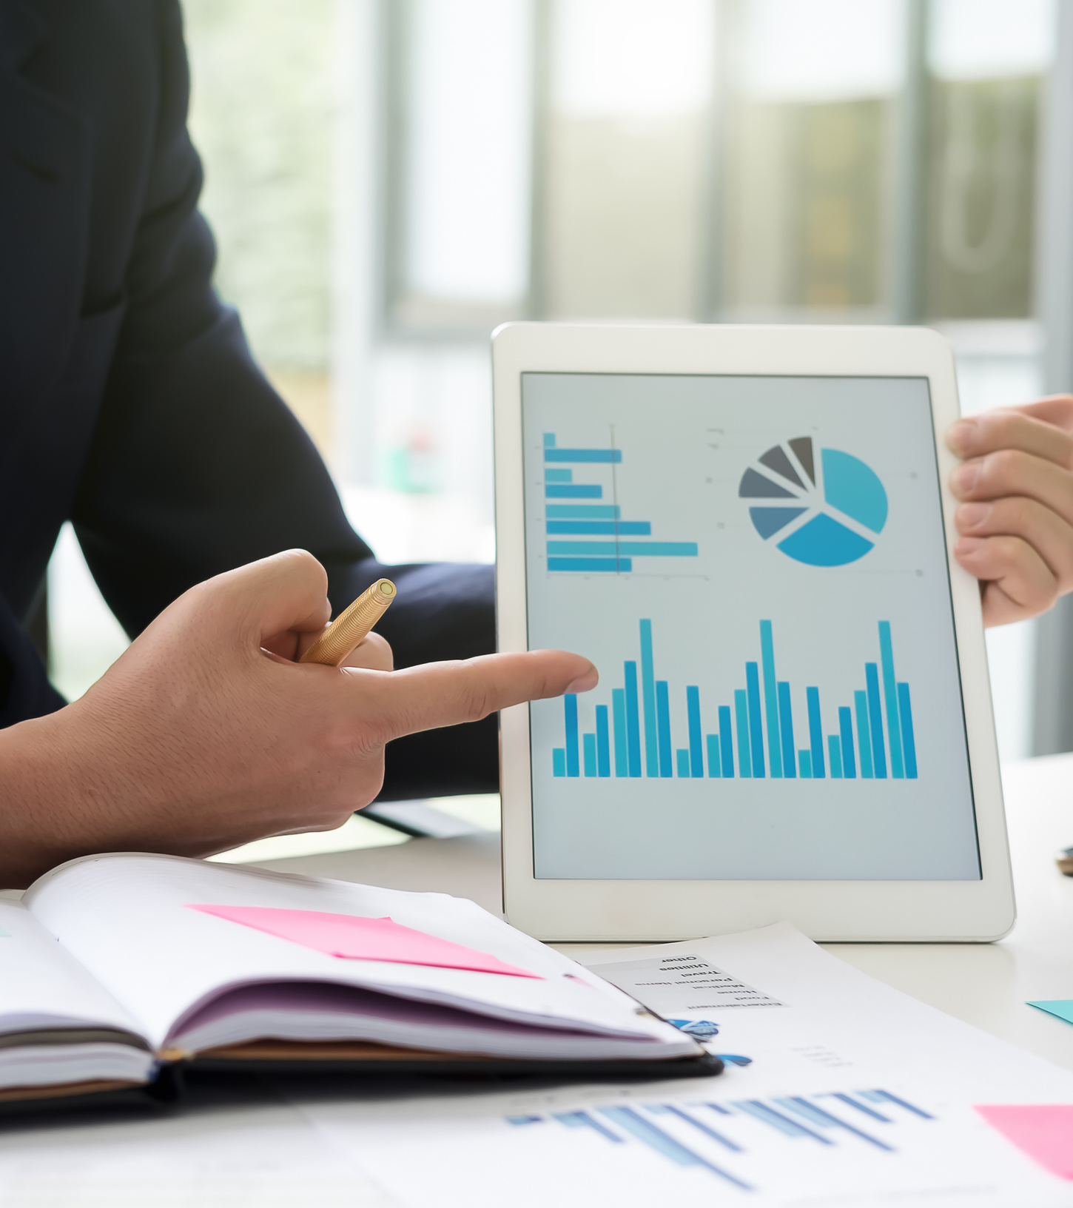
DOANH NGHIỆP TPT
Tầm nhìn: Trở thành doanh nghiệp hàng đầu trong lĩnh vực ô tô thông minh và công nghệ di động, mang đến trải nghiệm di chuyển an toàn, tiện lợi và bền vững.
Sứ mệnh: Nghiên cứu, phát triển và sản xuất các dòng xe thông minh, tích hợp trí tuệ nhân tạo (AI), Internet vạn vật (IoT) và các giải pháp công nghệ tiên tiến nhằm nâng cao trải nghiệm người dùng và giảm tác động tiêu cực đến môi trường.

Slide 8
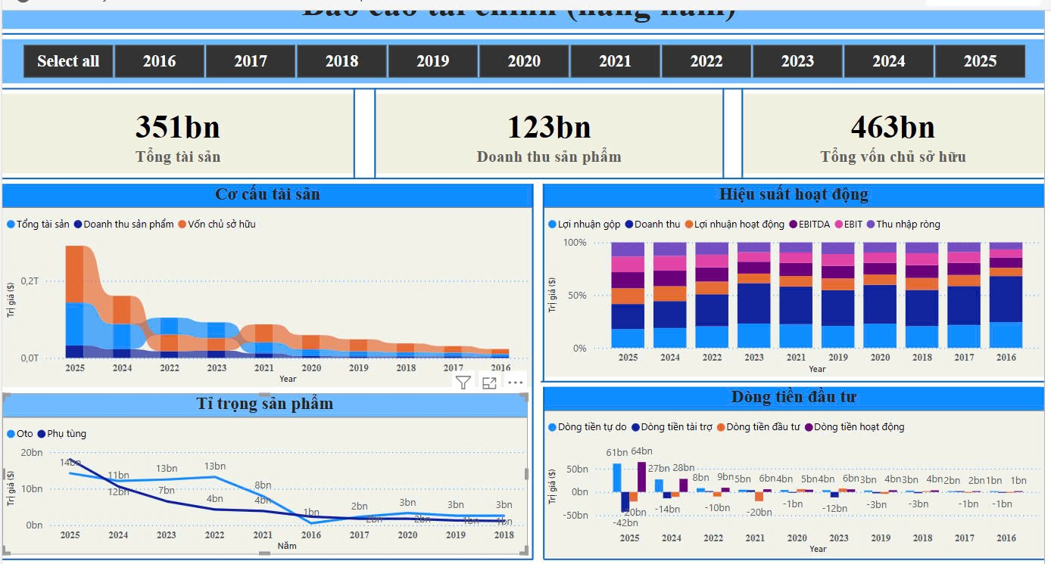
PHÂN TÍCH DASHBOARD
Công ty có xu hướng thu hẹp quy mô tài sản và doanh thu qua các năm.
Lợi nhuận hoạt động ổn định nhưng có thể chưa đạt hiệu quả tối ưu.
Doanh thu từ sản phẩm chính (Ô tô) giảm mạnh, cần đánh giá lại chiến lược kinh doanh.
Dòng tiền đầu tư duy trì ở mức âm, cho thấy công ty tiếp tục đầu tư nhưng cần kiểm soát dòng tiền hiệu quả hơn.

Slide 9
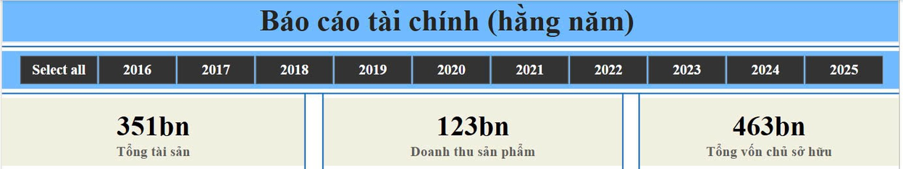
PHÂN TÍCH DASHBOARD
Tổng tài sản khá lớn (351 tỷ USD).
Doanh thu sản phẩm (123 tỷ USD).
Vốn chủ sở hữu (463 tỷ USD).

Slide 10
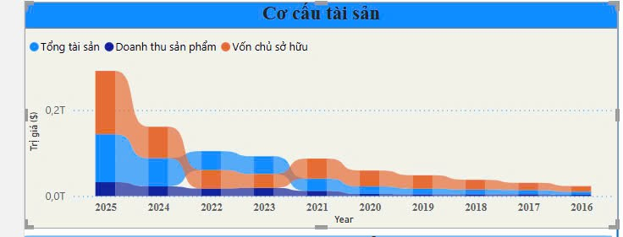
PHÂN TÍCH DASHBOARD
Sự gia tăng đột biến của tổng tài sản vào năm 2025 cần được xem xét:
Xu hướng gia tăng tài sản từ năm 2021 trở về sau cho thấy có thể công ty đã trải qua giai đoạn phát triển.
Tỷ trọng vốn chủ sở hữu lớn trong tổng tài sản là tín hiệu tốt, nhưng cần xem xét nguồn gốc tăng trưởng này.

Slide 11
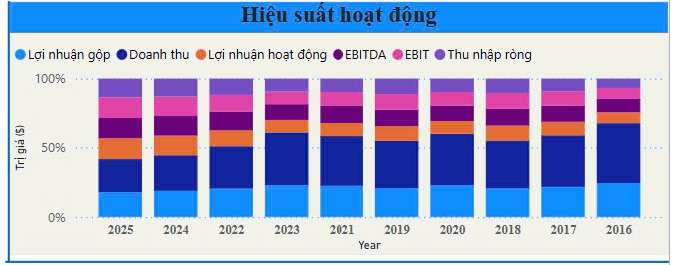
PHÂN TÍCH DASHBOARD
Lợi nhuận gộp cao nhưng thu nhập ròng thấp → Có thể do chi phí hoạt động và tài chính cao, ảnh hưởng đến lợi nhuận cuối cùng.
EBITDA và EBIT duy trì ổn định → Cho thấy hoạt động kinh doanh cốt lõi vẫn có hiệu suất tốt, nhưng lợi nhuận ròng bị ảnh hưởng bởi các yếu tố khác (ví dụ: thuế, lãi vay, chi phí quản lý).
Không có sự đột biến trong doanh thu hoặc lợi nhuận → Công ty không tăng trưởng mạnh nhưng cũng không bị suy giảm nghiêm trọng.

Slide 12
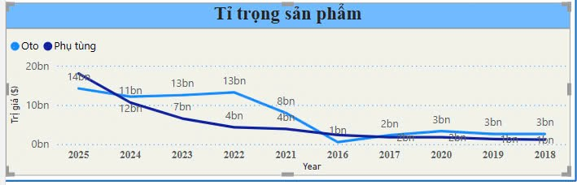
PHÂN TÍCH DASHBOARD
Doanh thu từ ô tô và phụ tùng tăng mạnh sau 2025, có thể do:
Sự tăng trưởng nhu cầu thị trường.
Doanh nghiệp thu hẹp sản xuất hoặc mất thị phần.
Tác động từ yếu tố bên ngoài như chính sách, cạnh tranh, hoặc công nghệ mới thay thế.
Giai đoạn 2016 - 2025 có dấu hiệu phục hồi nhẹ, khá đáng kể so với mức doanh thu trước đó.

Slide 13
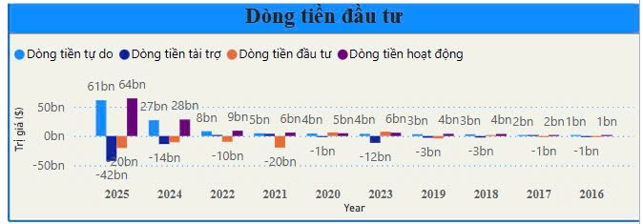
PHÂN TÍCH DASHBOARD
2024 - 2025 là giai đoạn đột biến, với dòng tiền tự do và đầu tư tăng mạnh.
Dòng tiền tài trợ âm cho thấy công ty có thể đang giảm vay nợ hoặc không cần huy động vốn.
Giai đoạn 2020 trở về trước, dòng tiền ổn định nhưng không có tăng trưởng mạnh.

Slide 14
ĐỊNH HƯỚNG CÔNG TY
Công nghệ và sản phẩm: Phát triển xe điện thông minh, sử dụng năng lượng tái tạo. Ứng dụng AI trong hệ thống lái tự động, hỗ trợ người lái và nâng cao an toàn. Tích hợp IoT vào phương tiện để cải thiện kết nối và trải nghiệm cá nhân hóa.
Mô hình kinh doanh: Kết hợp giữa bán xe truyền thống và các dịch vụ thuê xe thông minh theo mô hình đăng ký. Tạo hệ sinh thái công nghệ cho xe thông minh, bao gồm ứng dụng điều khiển từ xa và bảo trì tự động. Phát triển nền tảng dữ liệu lớn (Big Data) để tối ưu hóa vận hành và dịch vụ khách hàng.
Chiến lược thị trường: Tập trung vào các thị trường đang phát triển với nhu cầu cao về phương tiện xanh. Hợp tác với các đối tác công nghệ để phát triển sản phẩm sáng tạo. Xây dựng hệ thống phân phối và dịch vụ hậu mãi chuyên nghiệp.

Slide 15
THANK YOU!

